Slide 1


3.6. La brebis perdue et retrouvée - Invitation à aimer
Raconter la Bible
Narration à projeter
Le parcours « Venez car tout est prêt ! » est proposé par l'Équipe œcuménique du canton de Vaud.
Infos : enfance-familles@eerv.ch

Slide 2
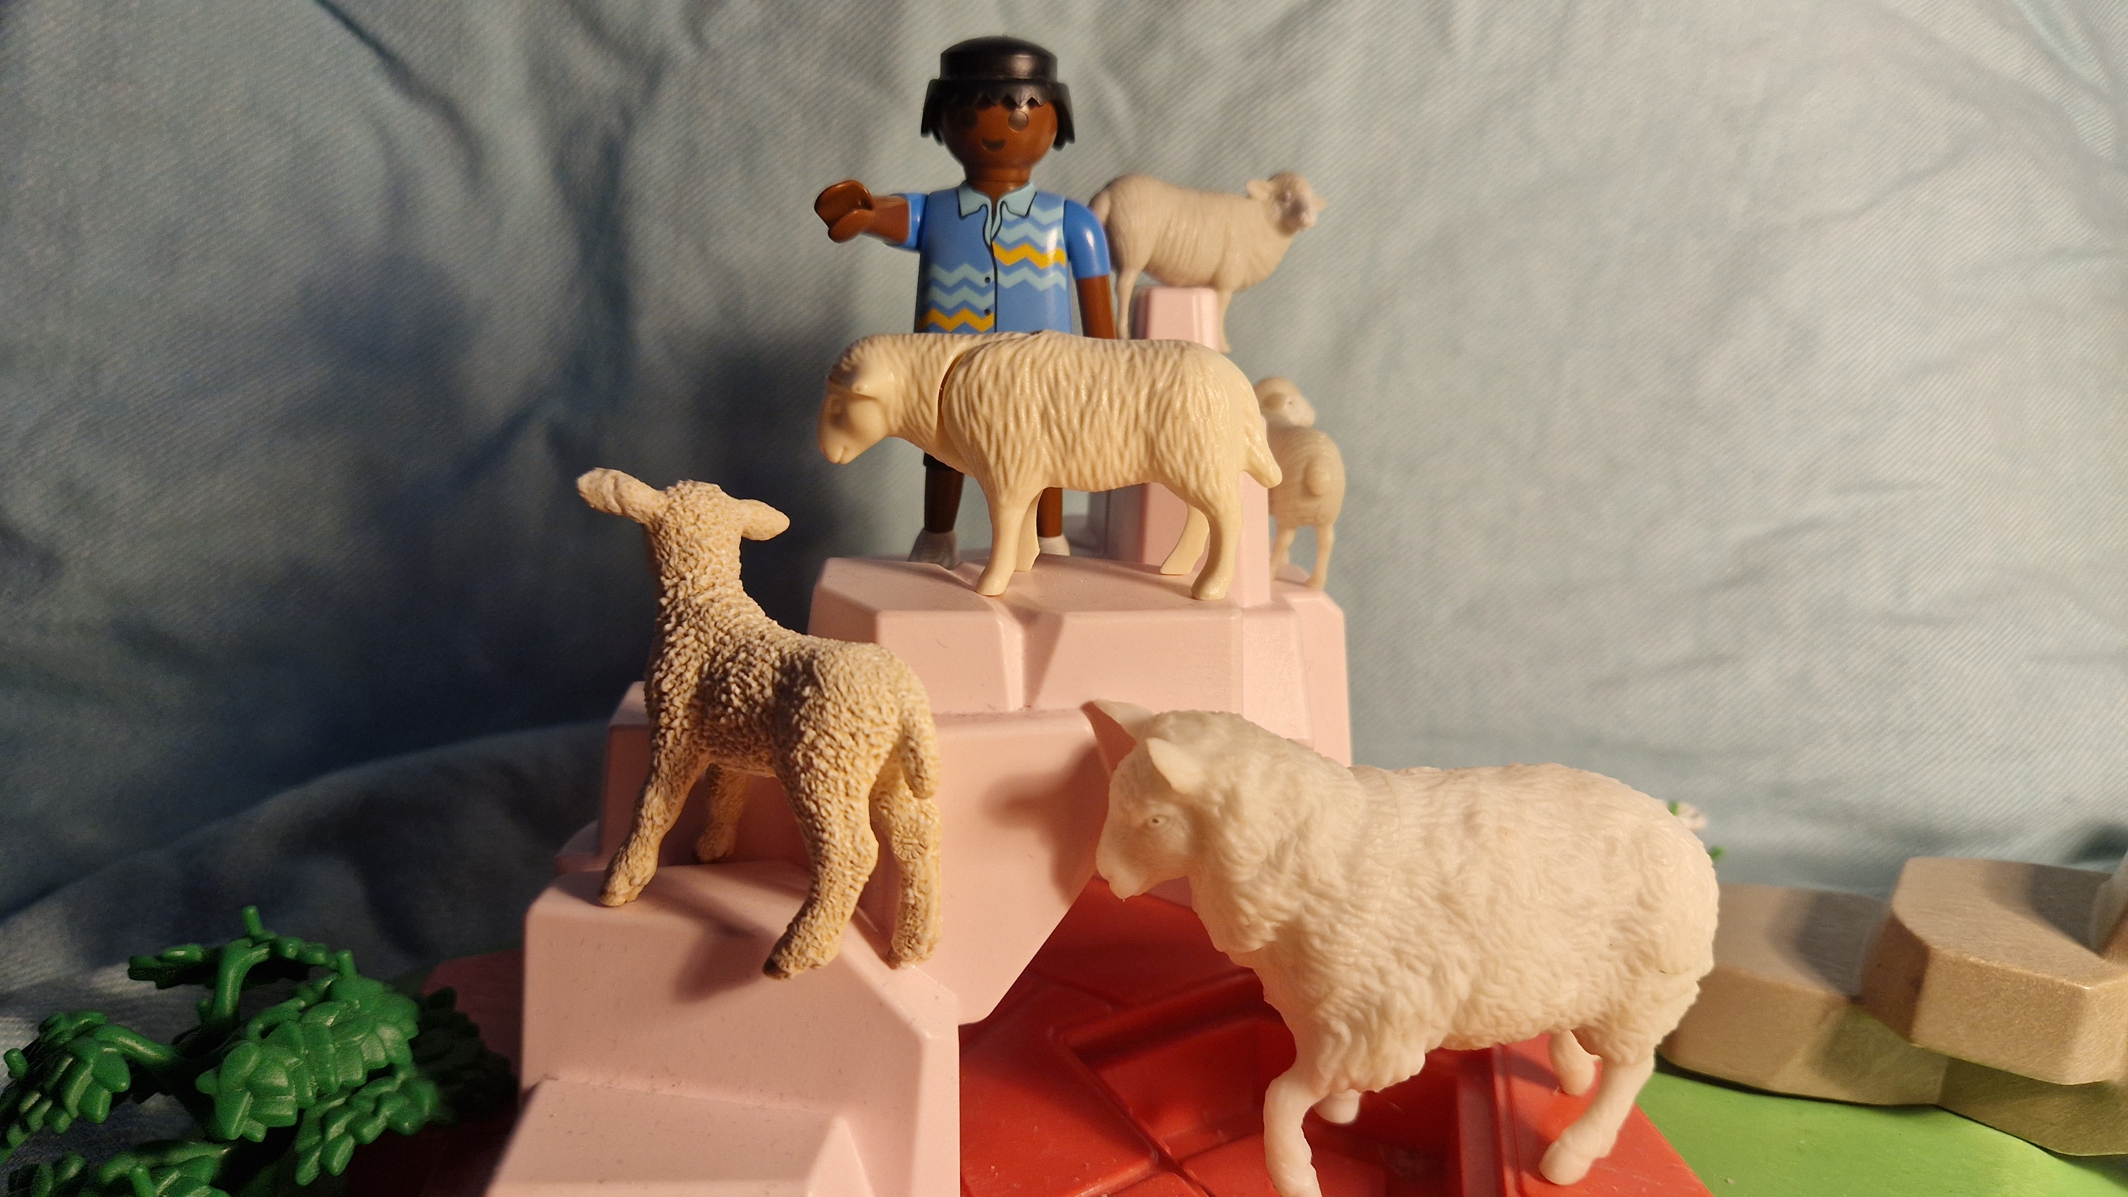

Slide 3
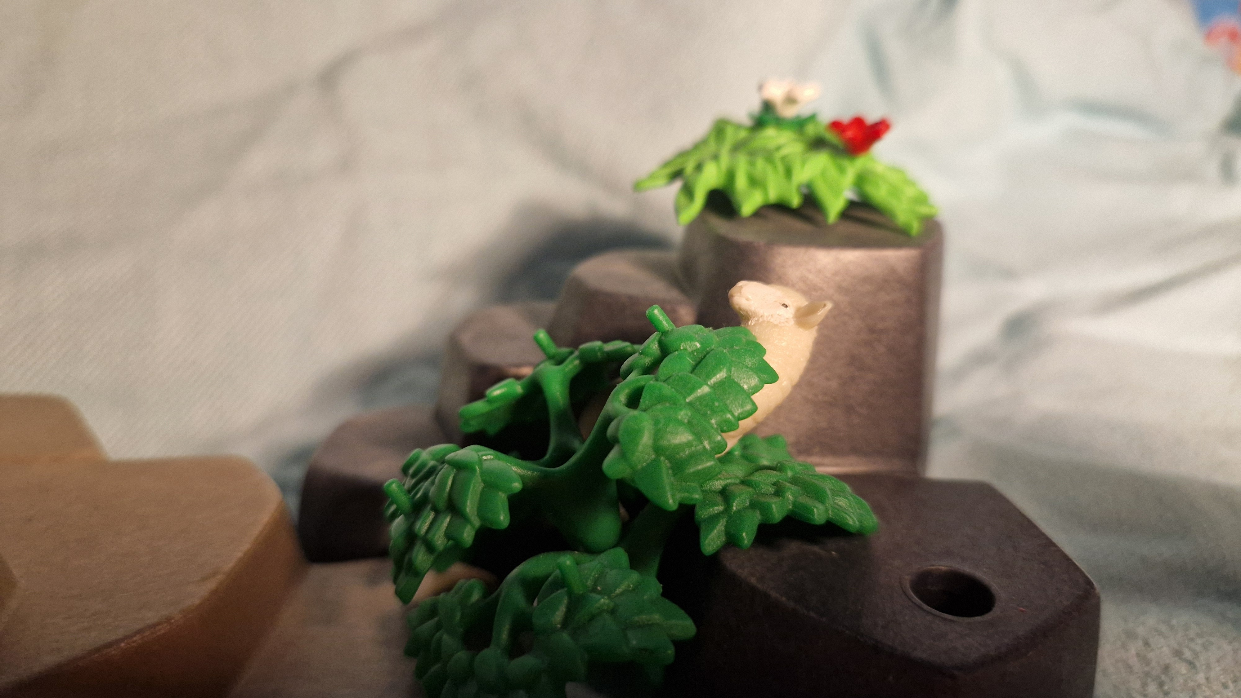

Slide 4
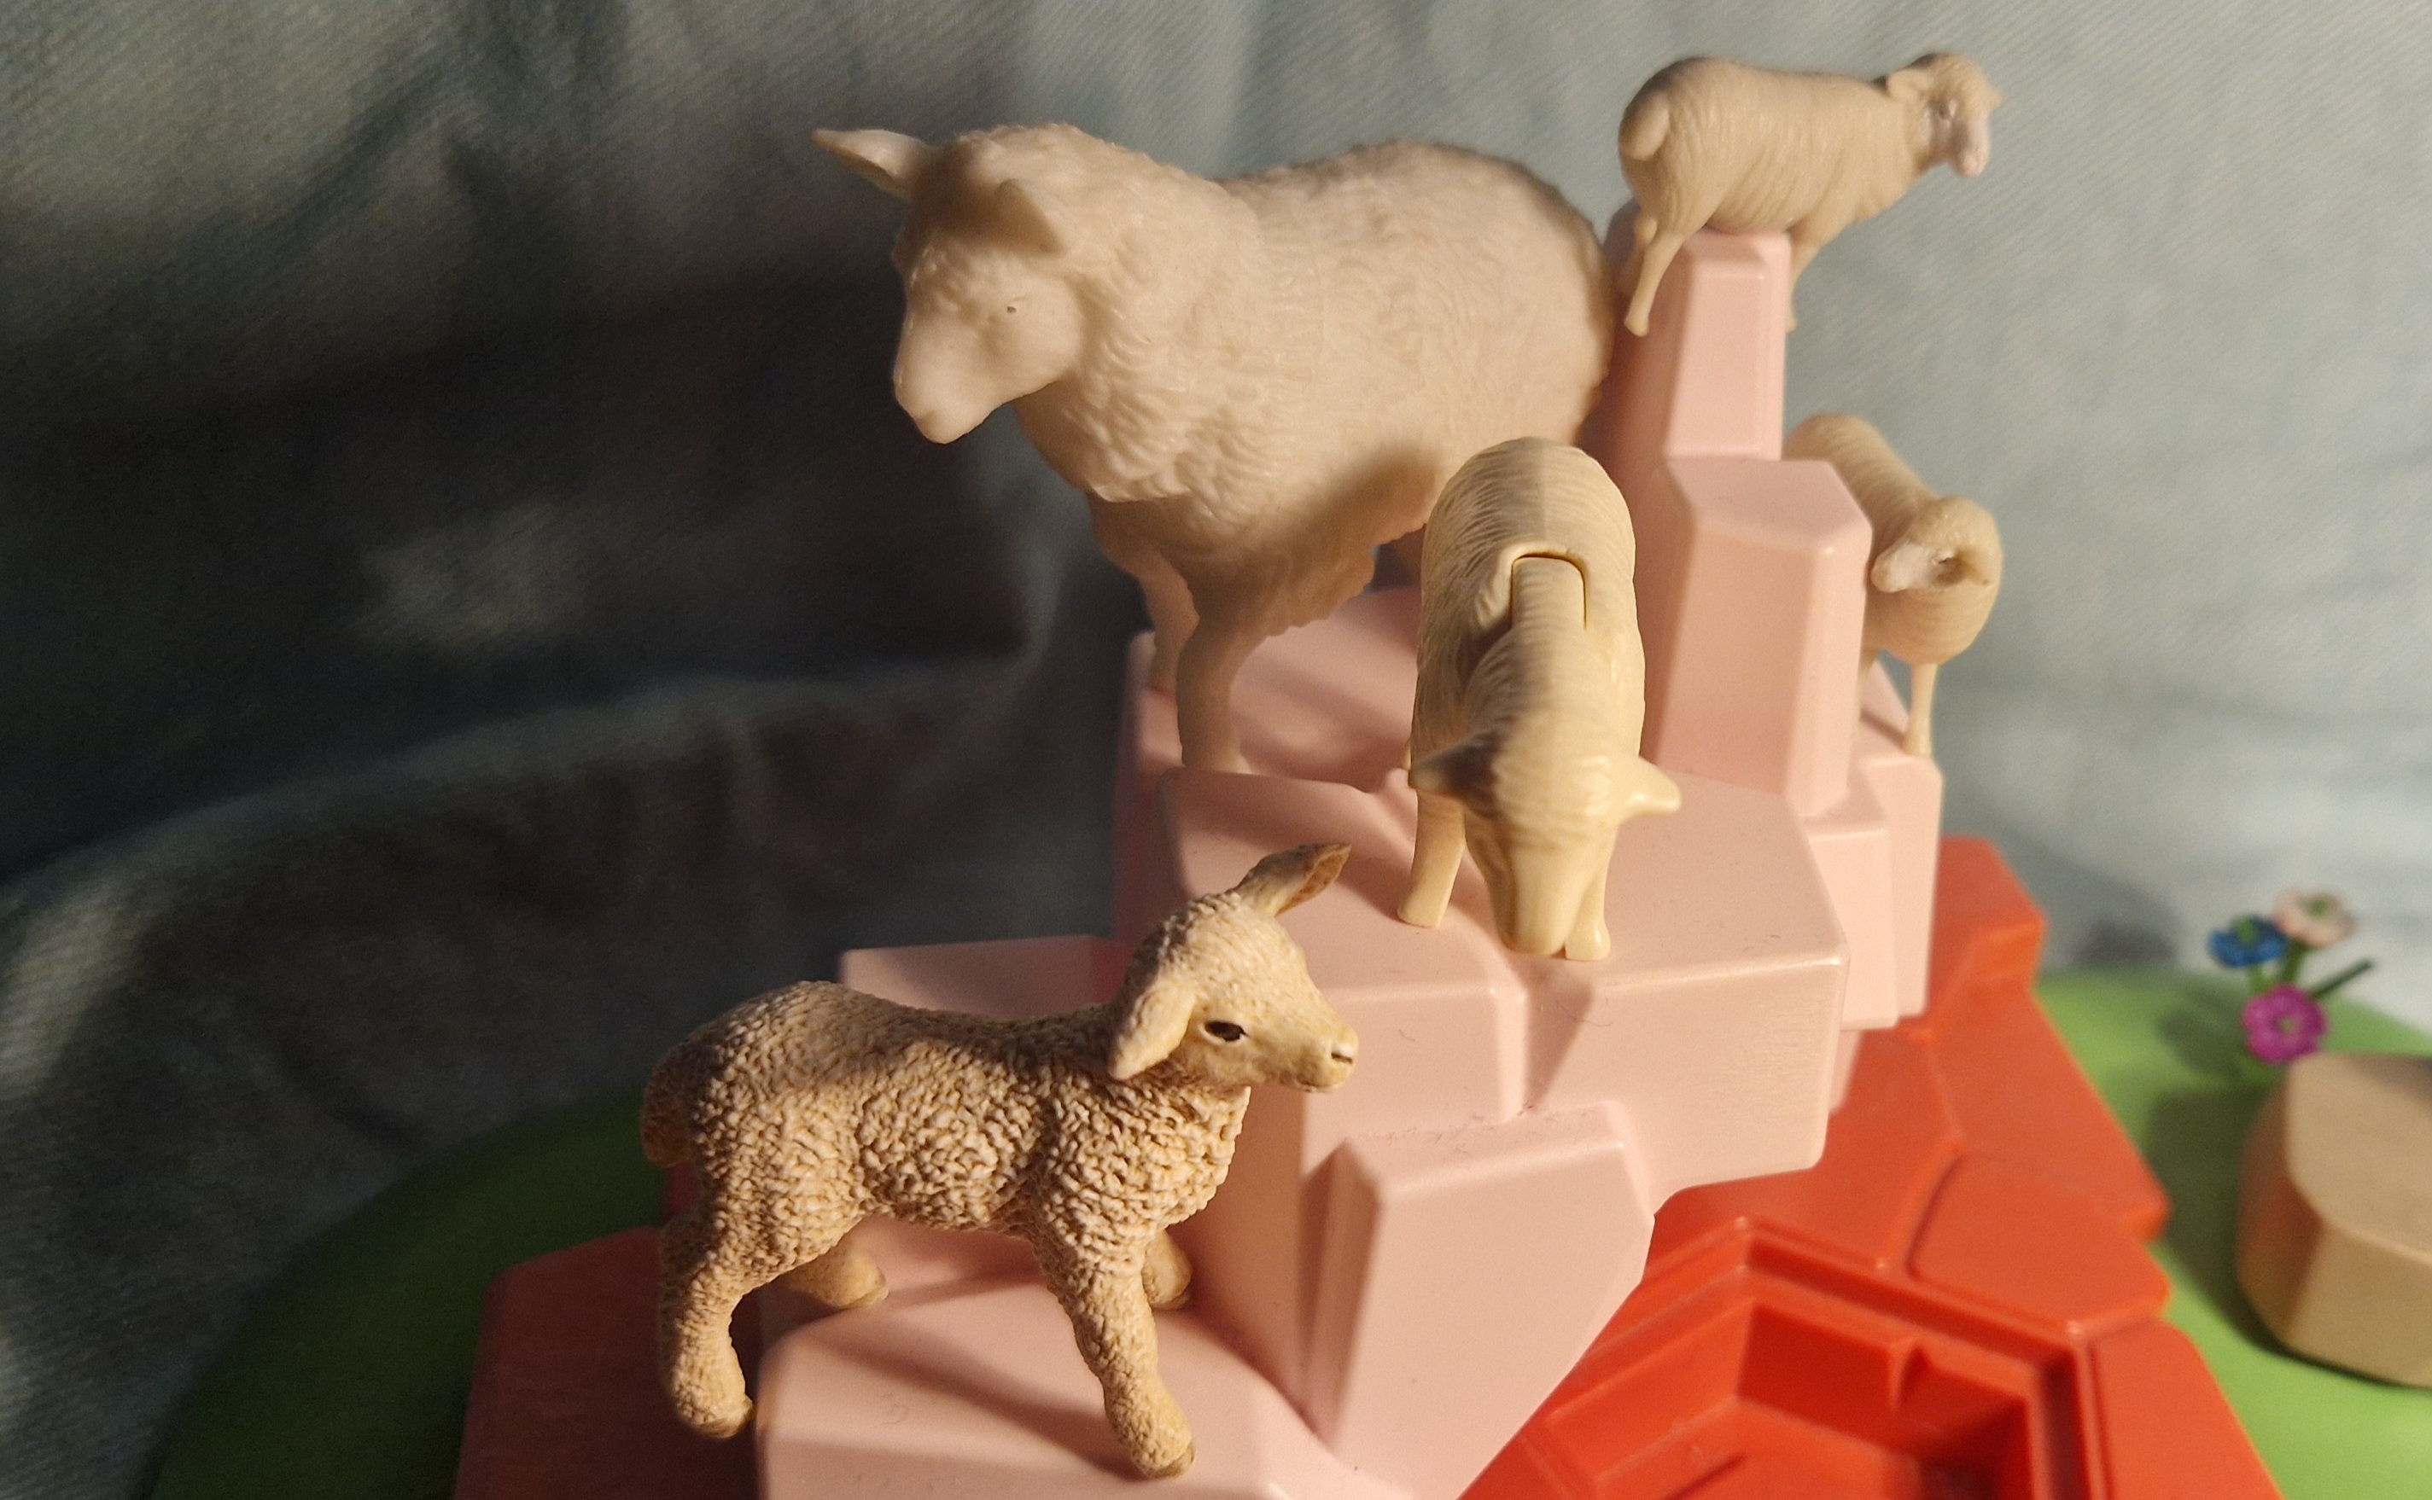

Slide 5
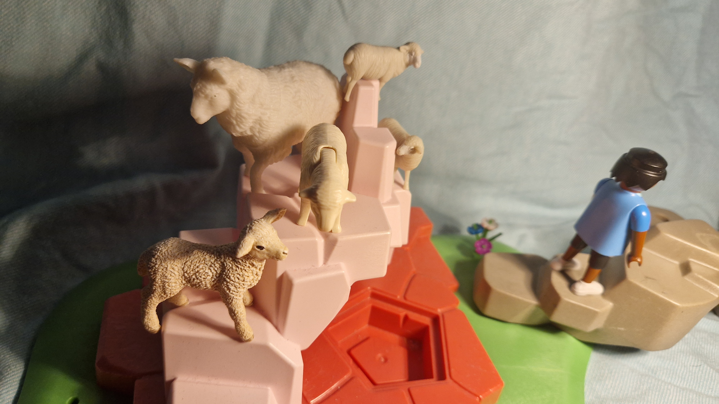

Slide 6
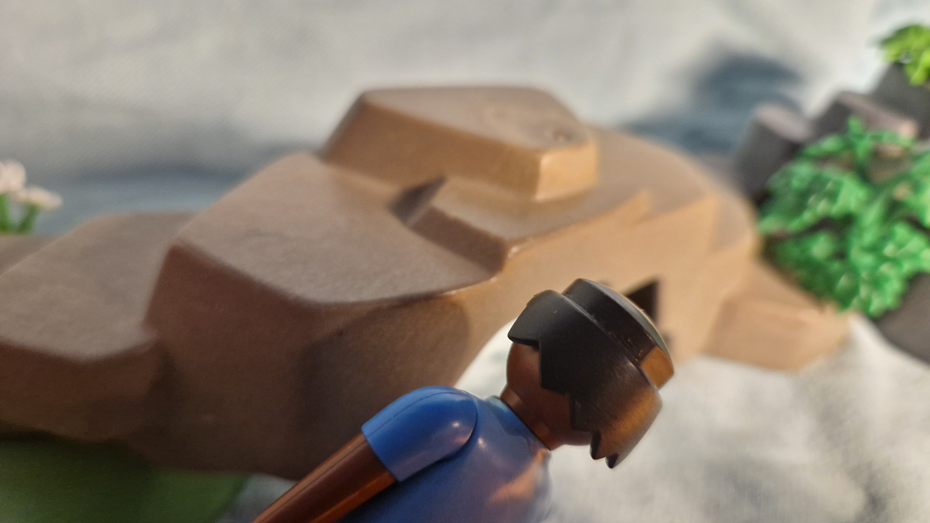

Slide 7
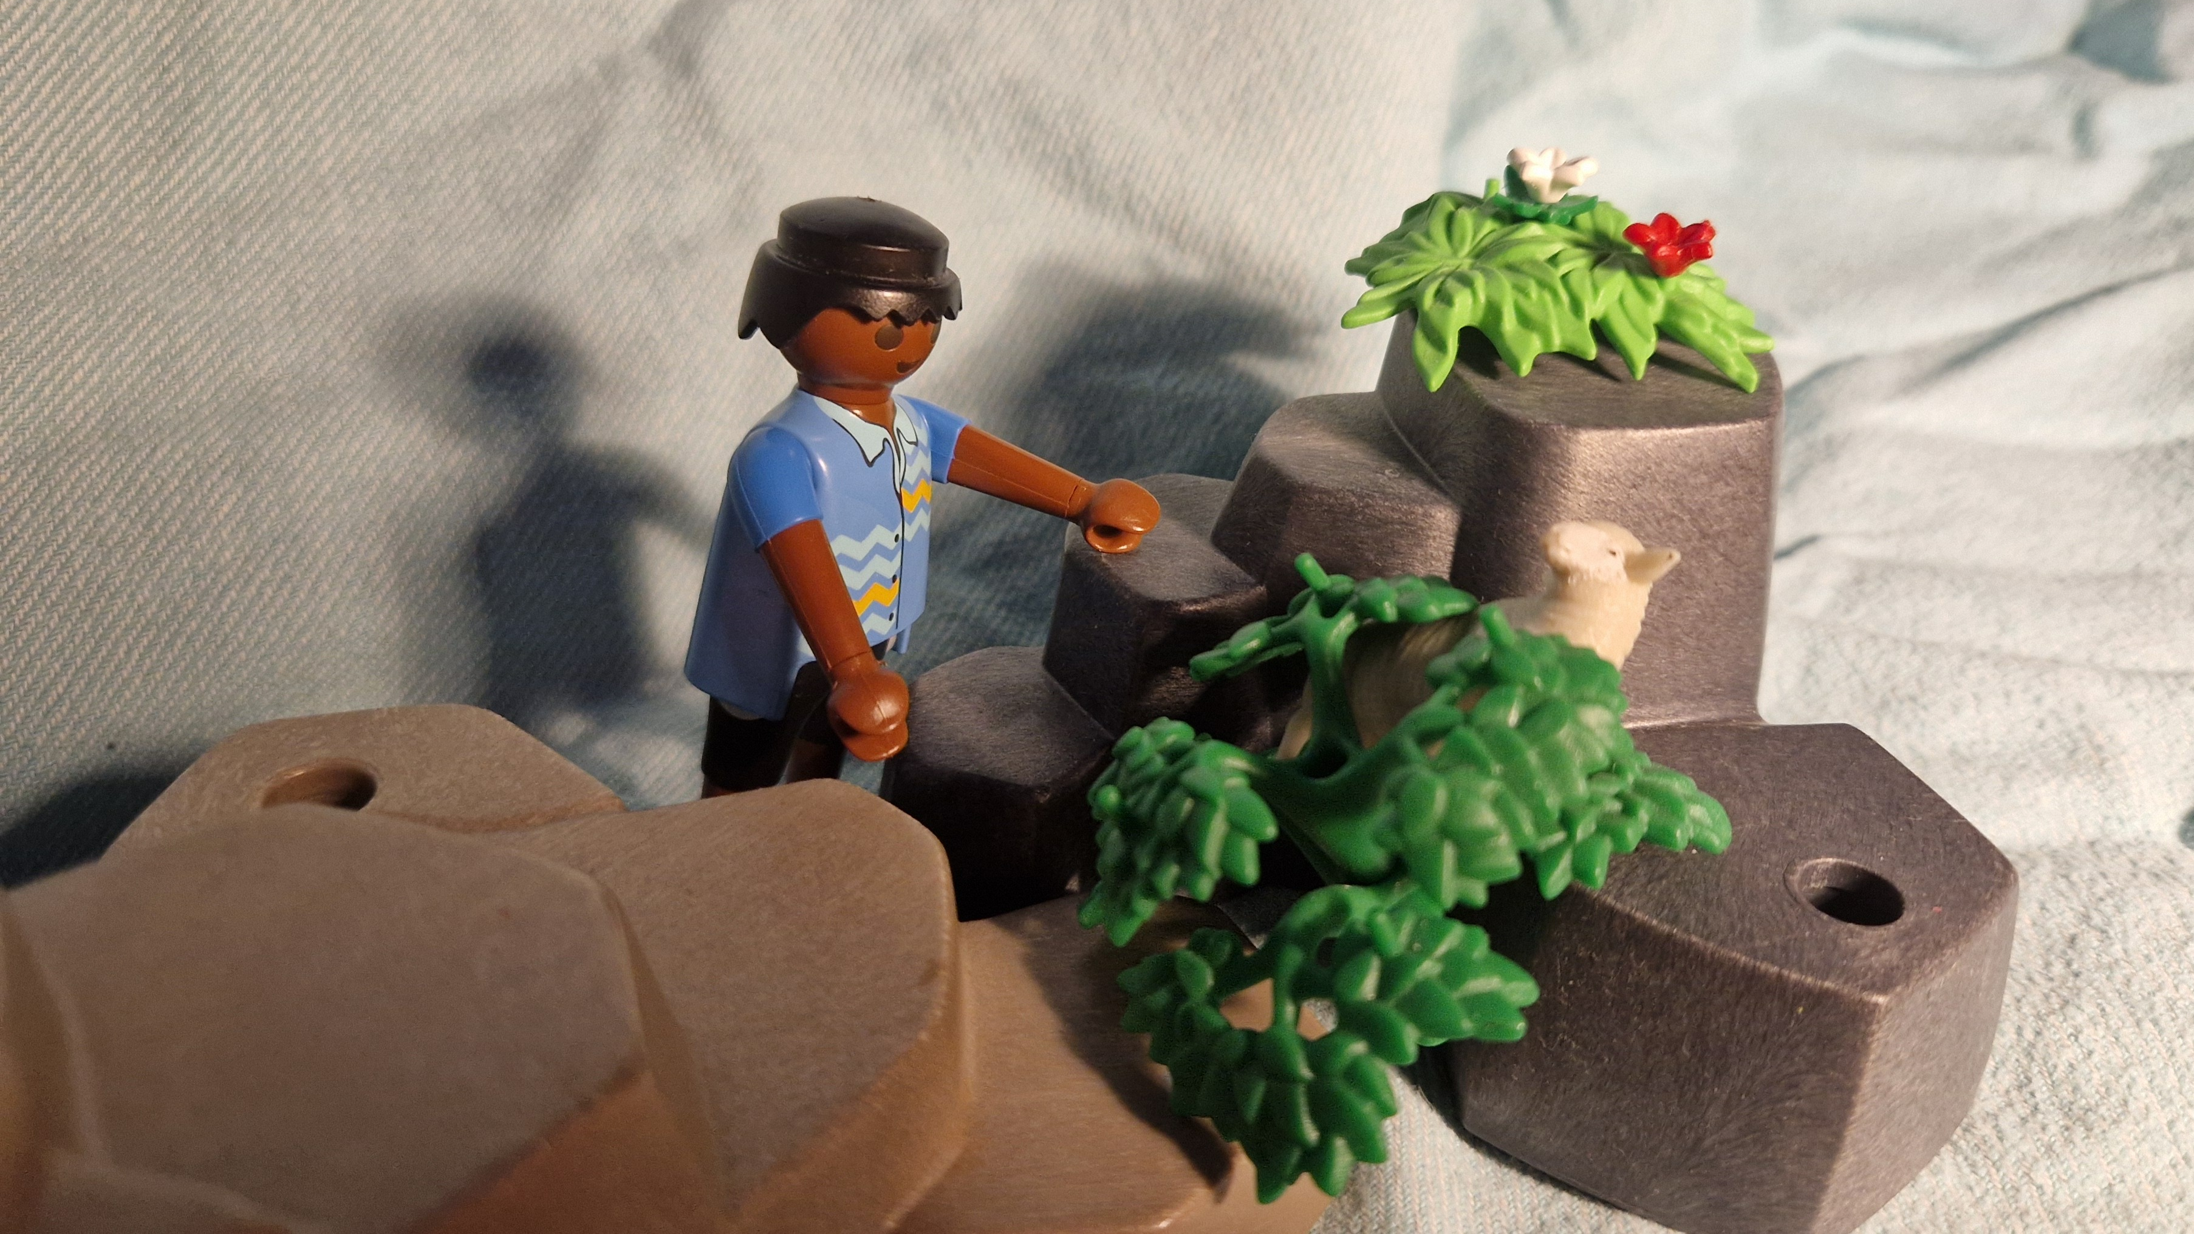

Slide 8
